Slide 1
Deep purple
Autoscaling-приложение

Slide 2


Slide 3
Какую проблему заказчика мы решали?
Неоптимальное использование ресурсов сервера
Какое решение выбрали, что получилось?
Создали модель, которая выдает прогноз на 30 секунд: задержку ответа сервера на запросы клиентов

Slide 4
В чем заключается ценность?
Модель оптимизирует работу Autoscaling для сбертеха благодаря предсказыванию значения задержки в будущем
Визуализация данных

Slide 5
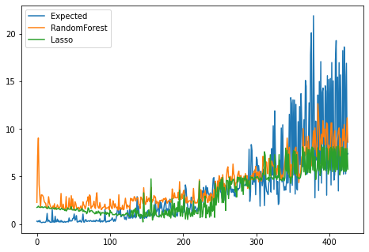
Alpha-версия

Slide 6
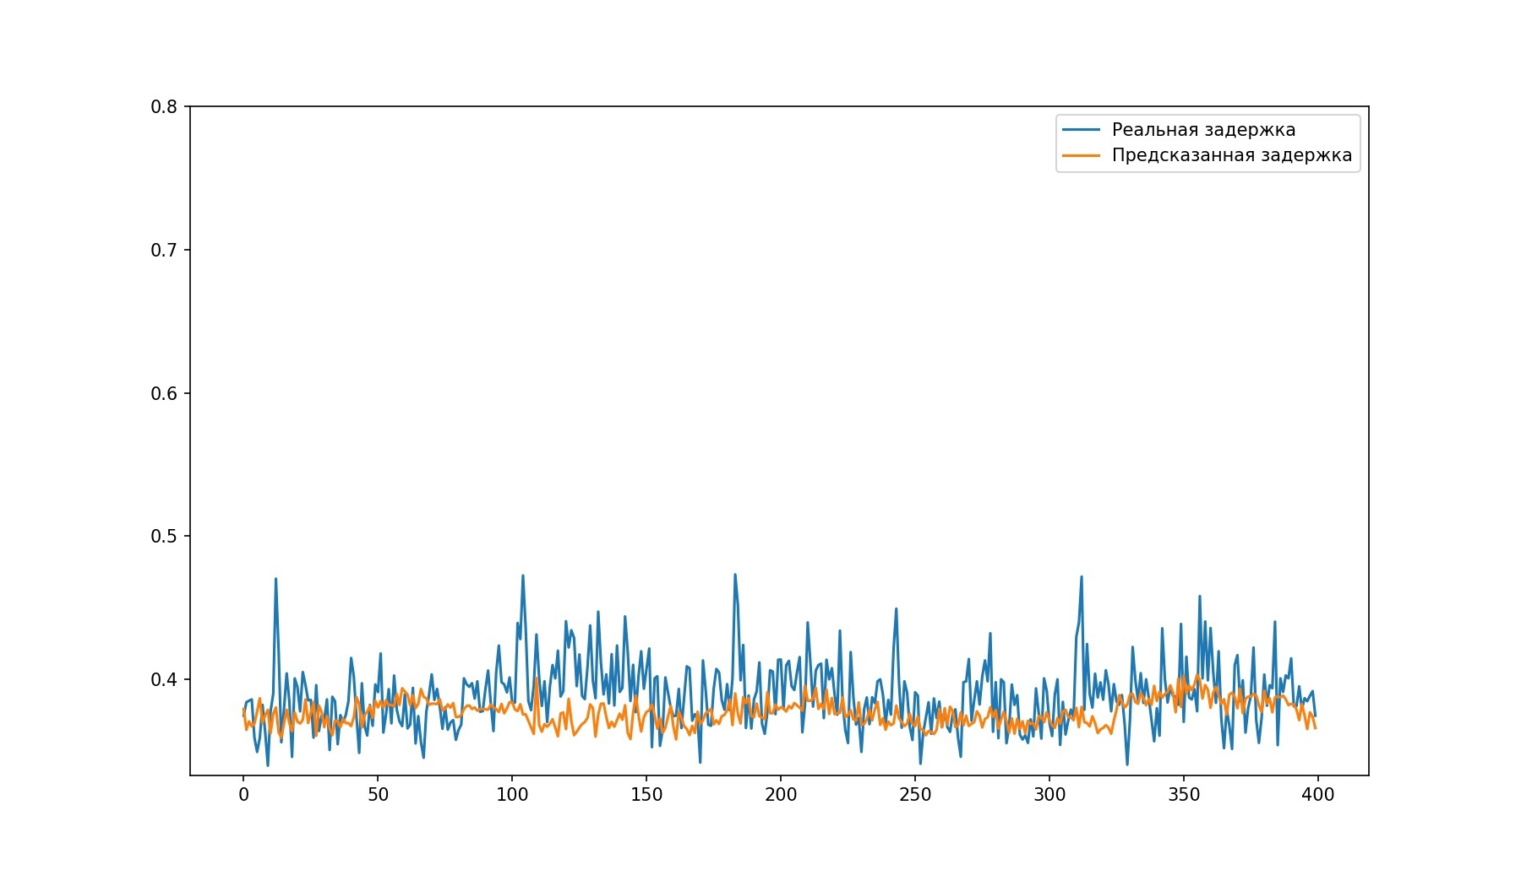
Beta-версия

Slide 7
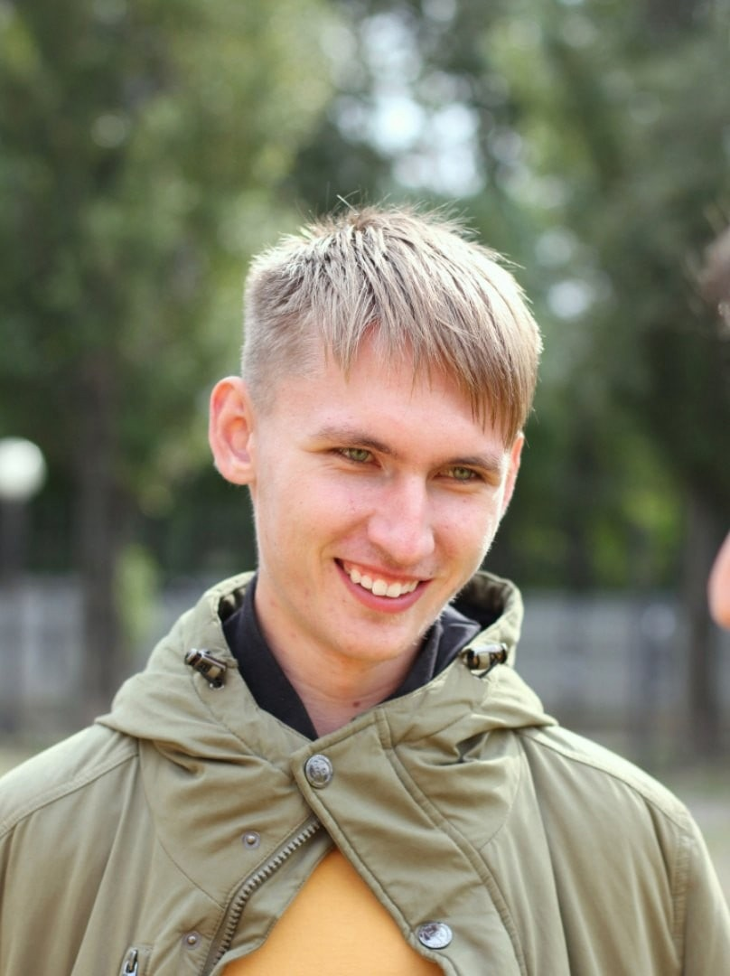
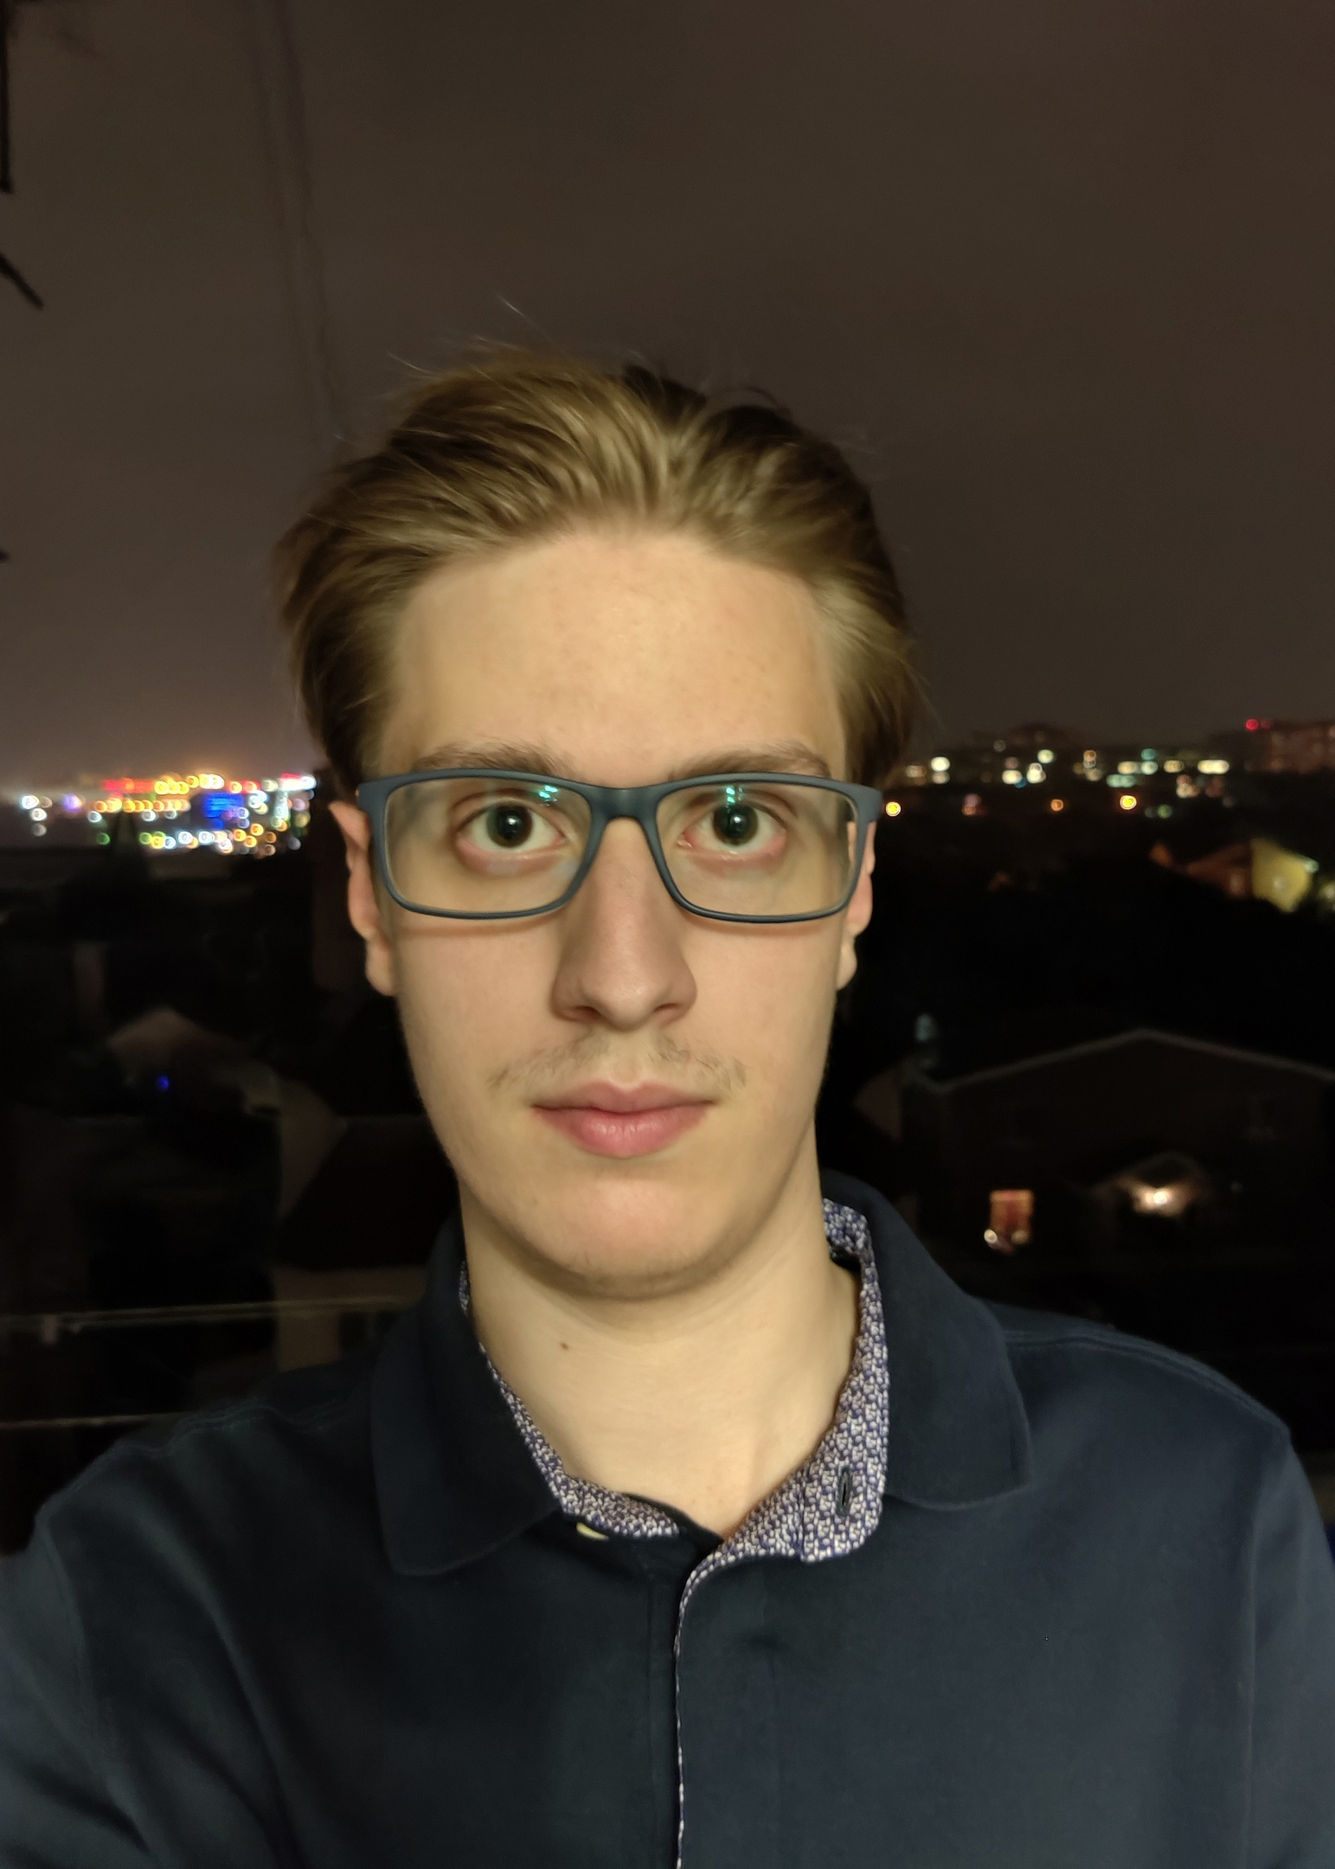
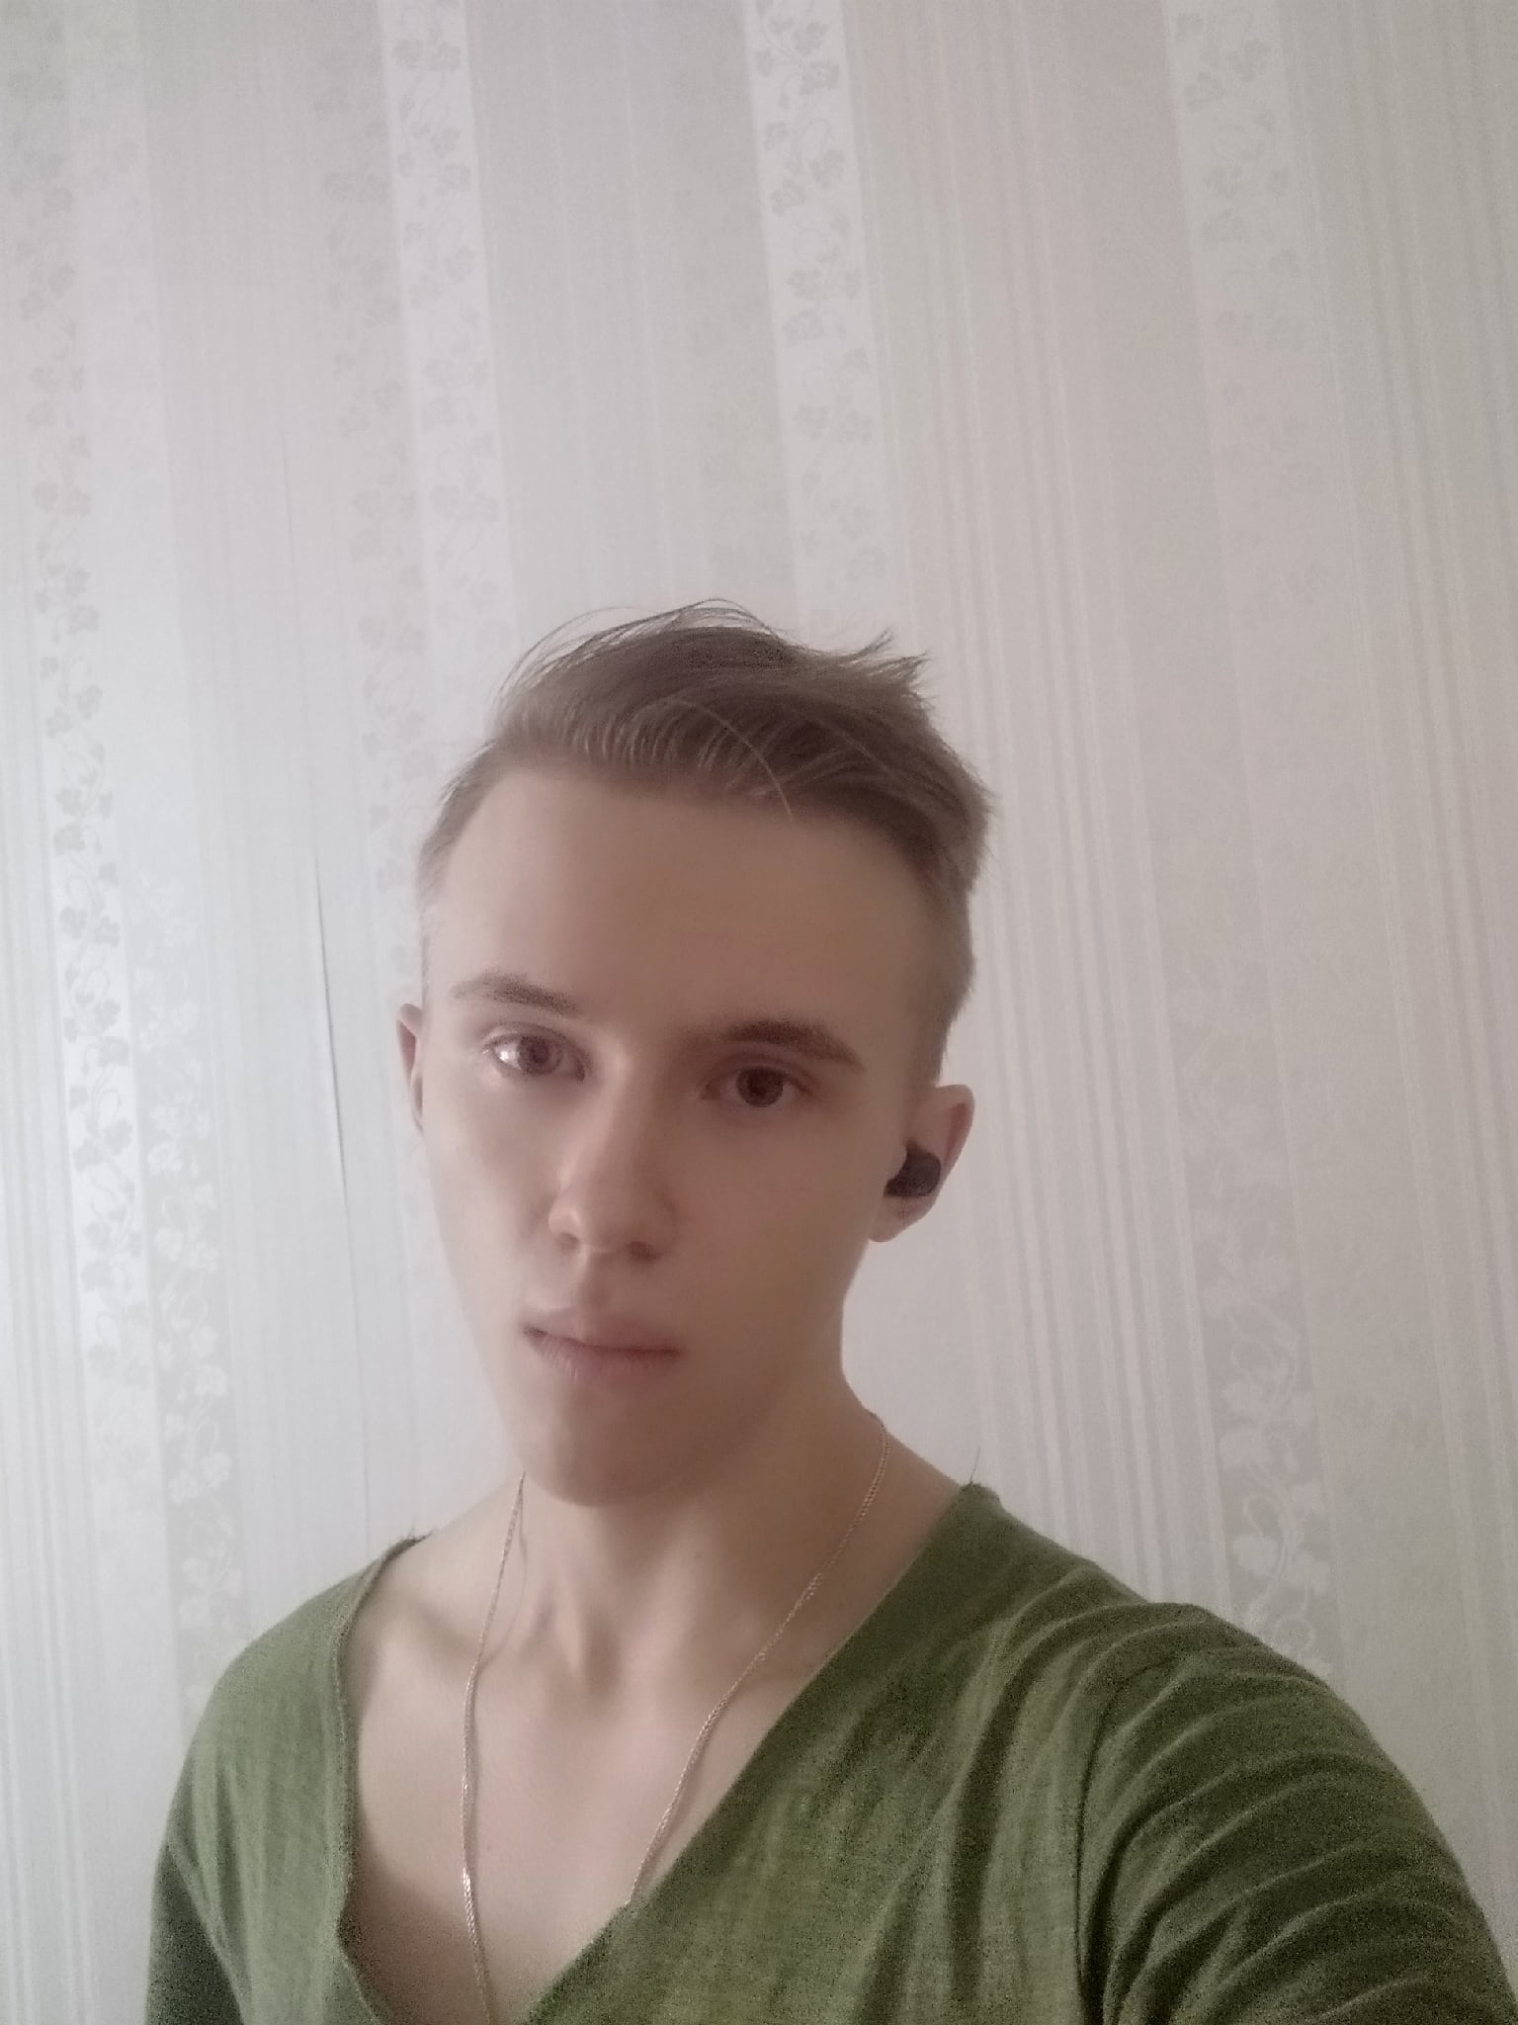
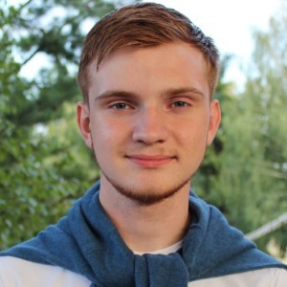
Вишняк Илья
Заброда Артем
Алпатов Алексей
Павленко Александр
написание
приложения
тимлид
бэкенд
модель

Slide 8
Результаты работы на данный момент:
Полноценная версия модели, реализованная на основе методов машинного обучения, таких как метод бэггинга Бреймана и метод случайных подпространств.
Notes:
Основная идея заключается в использовании большого ансамбля решающих деревьев, каждое из которых само по себе даёт очень невысокое качество классификации, но за счёт их большого количества результат получается хорошим.

Slide 9
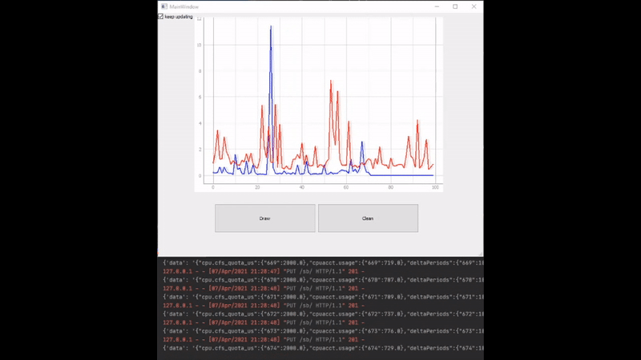
Приложение

Slide 10
Спасибо за внимание

